Slide 1
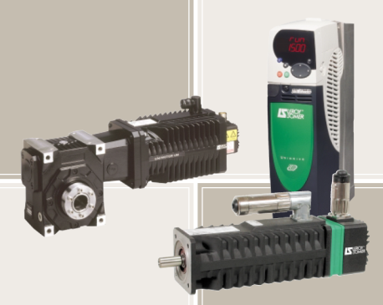
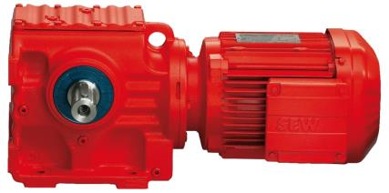
COMPARAISON DES DIFFERENTS TYPES DE MOTEURS INDUSTRIELS

Slide 2
Intérêt d’un moteur
Puissance mécanique = P= T· Ω
Τ= couple = Torque en Nm
Ω= vitesse en rd/s
Puissance électrique
M
Un moteur transforme une énergie électrique en énergie mécanique. La quasi-totalité des moteurs sont réversibles. Ils deviennent générateurs. L’énergie mécanique est transformée en énergie électrique.
La puissance s’exprime différemment suivant le type d’alimentation, continue, alternative monophasée ou triphasée

Slide 3
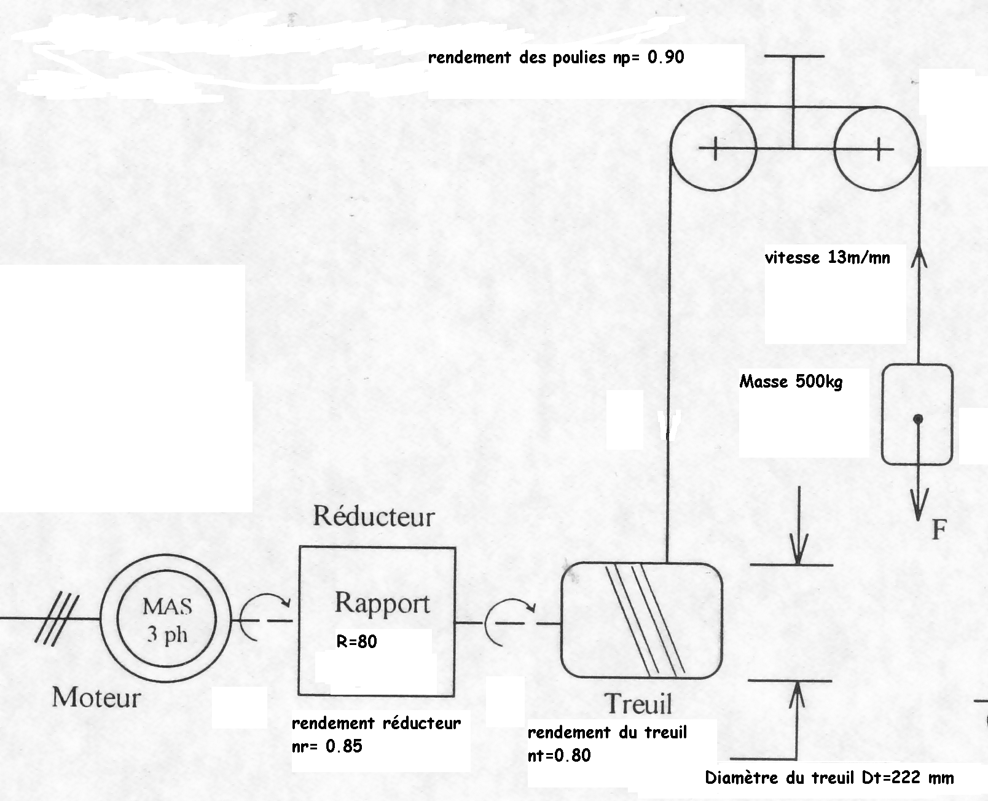
Exemple: Treuil
On désire choisir le moteur capable d’entrainer cette chaine cinématique.

Slide 4
Calcul de la puissance nécessaire
P = T · Ω
pour les charges en rotation
P = F· v
pour les déplacements linéaires
T est le couple en N.m.
Ω est la vitesse angulaire en rd/s
F est la force en N
V est la vitesse linéaire en m/s
Application:
F = M·g = 500 x 9,81= 4905N
Pcharge = F·v = 1064 W
$$Pu=\frac{Pcharge}{η_{r}·η_{t}·η_{p}}$$

Slide 5
Détermination de la vitesse du moteur
Il va falloir ramener la vitesse de translation de la masse jusqu’à la vitesse de rotation de l’axe moteur.
Pour passer de la vitesse angulaire à vitesse linéaire on utilise la formule:
v = Ω·r
Le réducteur diminue la vitesse du moteur en fonction du rapport de réduction.
Ωm = R·Ωsr
et
Application:

Slide 6
Détermination du couple moteur
Couple en sortie du treuil: Tst
Tm
Ωm
Réducteur R=80
ηr=0.85
Tsr
Ωsr
Couple en sortie du réducteur: Tsr
On peut vérifier ainsi que Pu=Tm·Ωm=11,2x156=1747W

Slide 7
Notion de point de fonctionnement
T
Couple moteur
Couple nominal
Couple résistant
Taccélérateur
Exemple sur un couple résistant constant
Tn
Point de fonctionnement
N ou Ω
N
Ns

Slide 8
Fonctionnement variable
T
Td
Tn
Tr
Le rectangle hachuré en bleu a pour surface T·Ω =Pu.
Il représente la puissance fournie à la charge.
Nn
T
Si la masse de la charge change, le couple résistant change.
Si on change la vitesse ou la masse, le point de fonctionnement peut alors se situer n’importe où dans le rectangle formé par Tn et Nn.
(On voit qu’il est parfois possible dépasser Nn)
Tn
Tr1
Tr2
Nn

Slide 9
Descente: Passage en générateur
n
En montée, la vitesse du groupe machine + charge est inférieure à la vitesse de synchronisme.
P= T·Ω >0. La machine est en moteur
Ns
N
T
En descente, la vitesse N est supérieure à la vitesse de synchronisme Ns. On dit qu’on est en hyper synchronisme.
P=T.Ω<0. La machine est en générateur
Ns
N

Slide 10
PRINCIPE DE MAGNETISME
Un champ magnétique est créé par des bobines parcourues par un courant ou des aimants permanents. Le fait de bobiner permet d’obtenir des aimants plus puissants. De gros progrès sont faits actuellement sur la qualité des aimants permanents?
N
N
S
S
Aimant permanent
Electro-aimant

Slide 11
PRINCIPES DE MAGNETISME
V1
N
V1
La loi de Lentz
S
Si on entraine l’aimant en rotation, la variation du flux une génère la tension.
On parle de fem: Force Électro Motrice
Sens de rotation

Slide 12
PRINCIPES DE MAGNETISME
2 pôles magnétiques opposés Nord / Sud sont attirés l’un vers l’autre. La force d’attraction donc le couple moteur est maximum si ces 2 pôles forment un angle de 90°.
N
90°
S
N
S

Slide 13
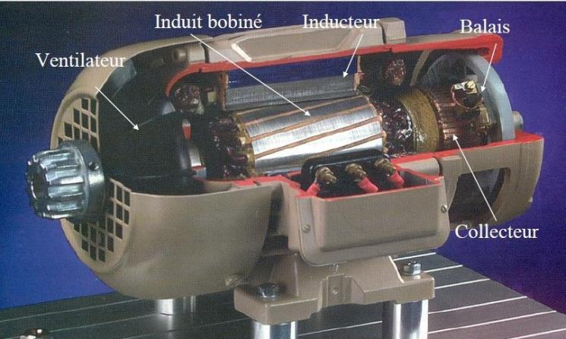
Le moteur à courant continu

Slide 15
Organisation matérielle
Avantage: Les pôles du rotor et du stator sont en permanence perpendiculaires
La MCC peut développer en permanence son couple maximum.
Inconvénients: L’alimentation du rotor nécessite un collecteur et des balais
Ce sont des pièces d’usure qu’il faut maintenir en état.
Le couple est pulsatoire en fonction du nombre de lames du collecteur.

Slide 16
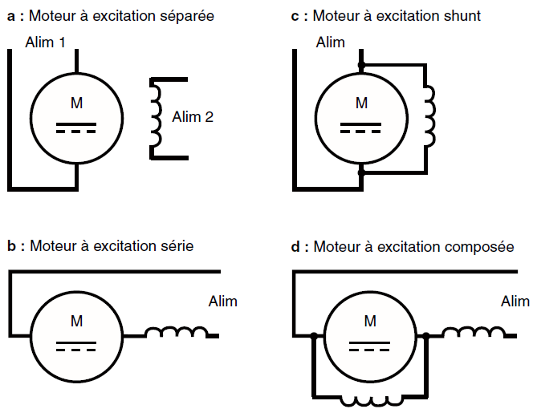
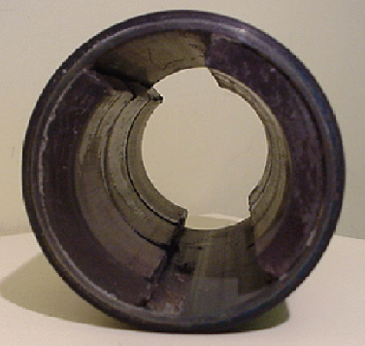
Les alimentations d’une MCC
Différents modes d’alimentation de l’induit et de l’inducteur
Le champ magnétique peut être généré par des aimants permanents

Slide 17
Remarque: Moteur universel
L‘inversion de sens de rotation peut être obtenue par inversion de la tension induit ou du courant inducteur. Si on inverse les 2, alors le moteur tourne dans le même sens. Ce principe est utilisé par un moteur série alimenté en alternatif monophasé.
Ce type de moteur est utilisé dans beaucoup d’appareils portatifs: perceuse, meuleuse…

Slide 18
Schéma électrique équivalent
Φ=k.Ie
U=E+R.I
E=K·Φ·Ω
T=K·Φ·I
Le flux est créé par le courant inducteur Ie
Induit
Inducteur
Ie
R
Φ
Ue
U
E
Ra

Slide 19
Pilotage d’un moteur à courant continu à vitesse variable
1°) On démarre en commençant par brancher l’inducteur pour obtenir le flux Φ le plus grand possible. Si Ie=0 alors Φ=0 et on voit que la vitesse devient égale à l’infini=> Le moteur s’emballe.
De plus I devient infini pour un couple donné
2°) On augmente progressivement la tension d’induit. Cela permet de régler la vitesse.
3°) Une fois la tension maximum atteinte, le fait de diminuer Ie permet de monter en vitesse mais il faut faire attention à l’augmentation du courant pour un couple donné.
T=K·Φ·I
Si Φ est fixe,
Ω=f(T) est une droite qui passe par $\frac{U}{K·φ}$ à l’origine est qui décroit.
Pour obtenir Tn, il faut In

Slide 20
Caractéristique mécanique quand U varie
Ω
Pour I = -In
Pour Un
Pour I = In
Pour U1<Un
Pour U2<U1
T
Pour U3<0
Pour -Un

Slide 21
Caractéristique quand Φ varie
Quand Φ diminue Ω augmente mais la pente de la droite Ω= f(T) augmente.
Pour le même In T diminue
Ω
Pour Un et Φ qui diminue
Pour I = -In
Pour I = In
Pour Un
T
Pour -Un

Slide 22
Caractéristique mécanique: Volume enveloppe = Zone disponible
Ω
Diminution de Φ
Pour I = -In
Pour I = In
Variation de vitesse par la tension d’induit
T

Slide 23
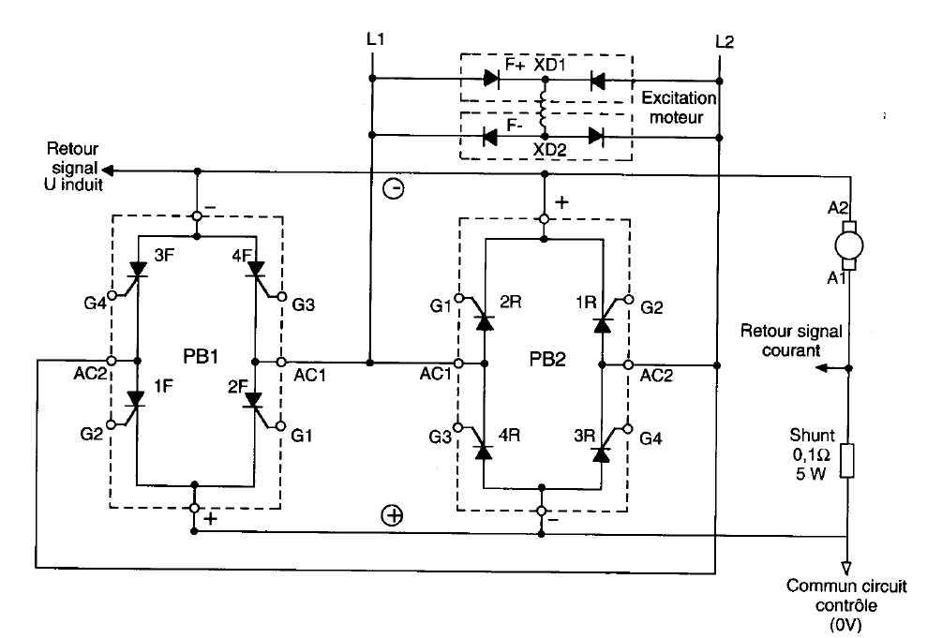
Structure d’un variateur de vitesse pour MCC
Exemple VE-RG Leroy Somer
Flèche rouge: Pont de diodes
pour l’alimentation de l’inducteur
Flèches mauves: Pont de thyristors pour l’alimentation de l’induit sous tension variable dans les 2 sens de rotation
M

Slide 24
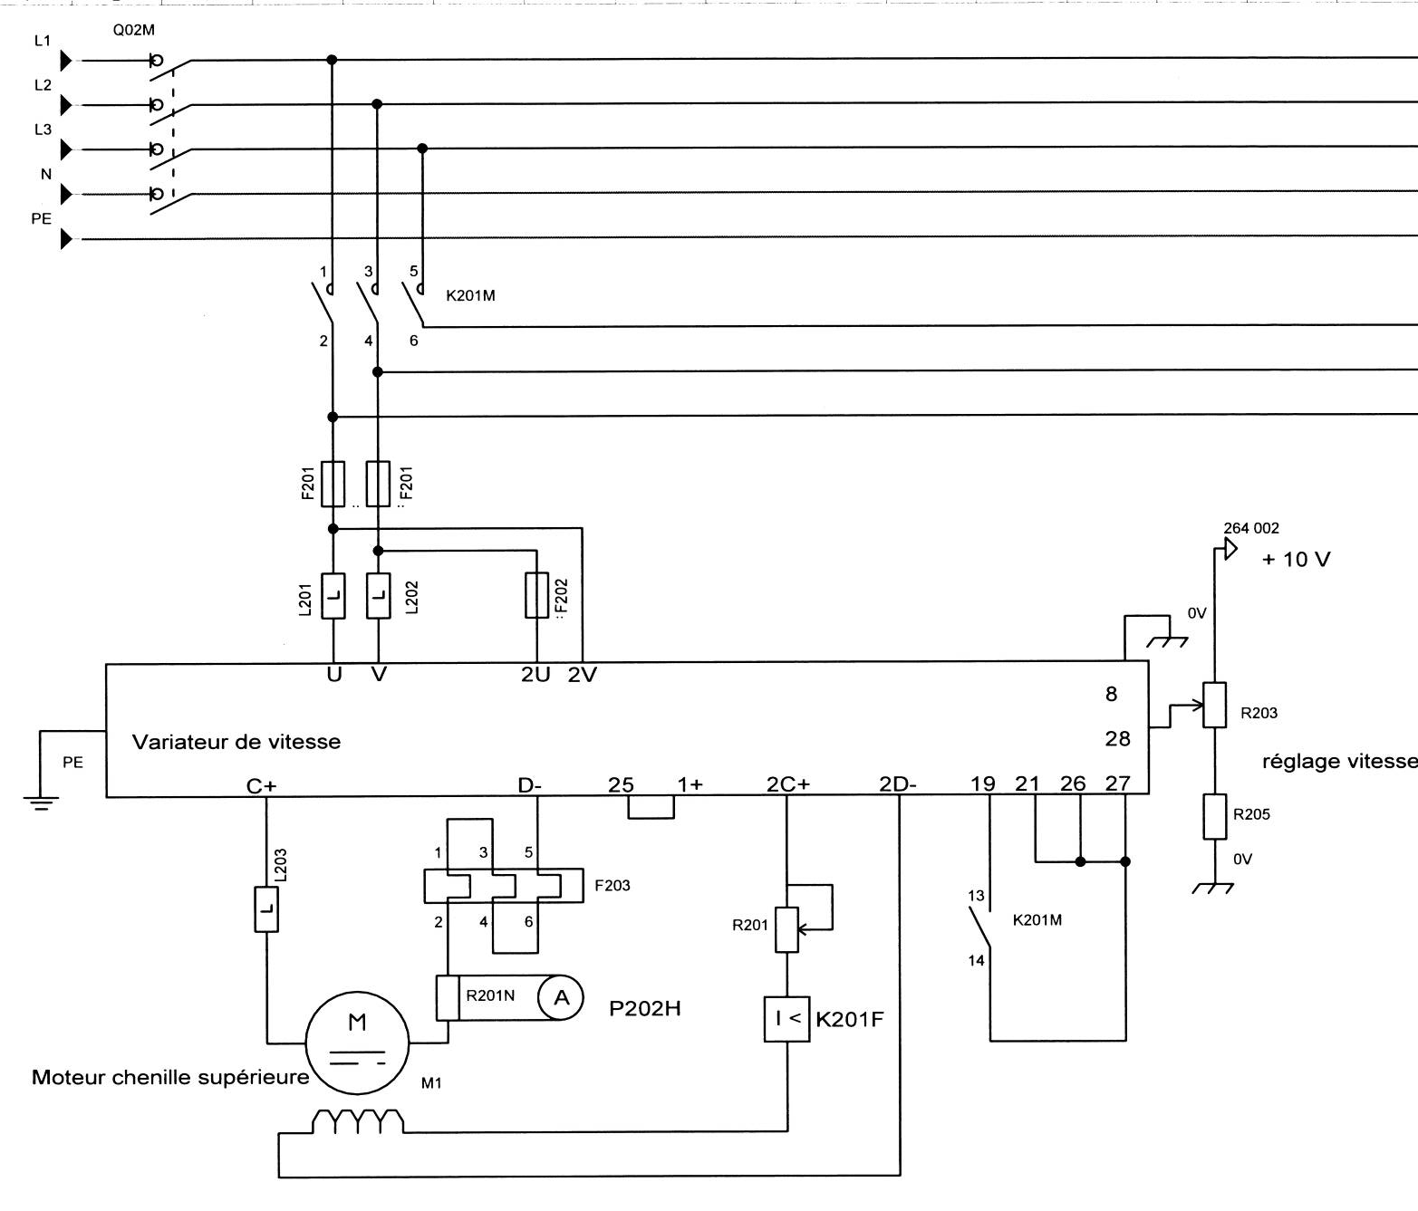
Exemple d’application
A noter: branchement du relais thermique
Filtre harmoniques
Self de lissage
Relais à minimum de courant dans l’inducteur

Slide 25
Les machines à courant alternatif industrielles

Slide 26
Sens de rotation
Rappel de magnétisme:
La loi de Lentz
V1
N
V1
Loi de Lentz:
$$e=−n·\frac{dφ}{dt}$$
S
C’est la variation du flux qui génère la tension.
On parle de fem: Force Electro Motrice

Slide 27
Principe de l’alternateur= Générateur synchrone
Sens de rotation
T
N
La vitesse de rotation et le nombre de pôles bobinés sur l’alternateur donnent la période T et la fréquence f du signal produit.
f (en Hz)= p . ns (tr/s)
T=1/f

Slide 28
2π
T
Le mouvement est circulaire donc la tension est sinusoïdale: $v\left(t\right)=V·\sqrt{2}·\sin\left(ωt\right).$ ω·t est un angle.
On peut associer à la variable temps une variable d’angle en associant T (une période) à 2π. Le lien se fera par la pulsation ω.
ω.T = 2.π ou ω = 2.π .f

Slide 29
Valeurs usuelles
La fréquence du réseau français est de 50Hz.
La période est donc
La pulsation ω = 100·π = 314 rd/s

Slide 30
L’ALTERNATEUR TRIPHASE
Sens de rotation
La deuxième bobine sera le siège d’une fem qui sera décalée de 2π/3 par rapport à la première.
Pareil pour la troisième bobine
N

Slide 31
MOTEUR SYNCHRONE: Champ tournant.
Le phénomène décrit précédemment est l’alternateur. Il s’agit d’un générateur de tension. La machine est réversible pour devenir un moteur synchrone.
Trois bobines décalées de 2π/3 alimentées par un réseau de tension triphasées génèrent un champ tournant à la vitesse ns telle que
f = p·ns

Slide 32
Le rotor du moteur synchrone.
Un aimant placé au centre suivra ce champ.
L’effort résistant de la charge que déplace le moteur va créer un angle entre l’aimant rotor et l’aimant stator (qui est tournant). Le couple dépendra de cet angle.
Le couple sera maximum pour un angle de 90°. Attention si l’angle devient plus grand que 90°, le moteur « décroche ». Le couple demandé devient plus grand que le couple que peut fournir le moteur
N

Slide 33
Inconvénients du moteur synchrone
Le problème se pose de la mise en rotation du roto. L’inertie de la machine ne permet pas de passer de démarrer à une fréquence élevée sans perdre le contrôle du rotor.
Il faudra un pilotage progressif des bobines stator et un contrôle de la position du rotor
Ce type de moteur ne peut pas être relié directement au réseau.
Il faudra obligatoirement un variateur qui pilotera les bobines en fonction de la consigne de vitesse demandée et de la position du rotor.

Slide 34
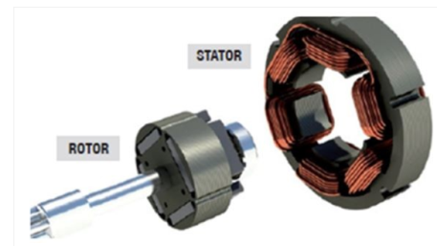
MOTEUR BRUSHLESS= moteur synchrone à aimants permanents
Dans un moteur brushless, le rotor est réalisé par des aimants permanents. Ceci permet de ne pas avoir à alimenter le rotor en courant continu, donc de ne pas avoir besoin de balais.
D’où le nom: Brushless= sans balais.

Slide 35
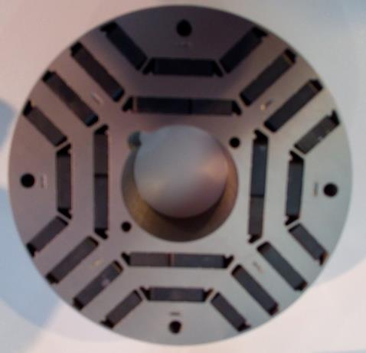
Rotor à aimants permanents pour moteur brushless
Coupe d’un rotor d’un moteur Nidec (Leroy Somer)

Slide 36
La maitrise de la position du rotor
Plusieurs solutions sont possibles:
Retour par capteur (on dit aussi resolver):
Capteurs à effet hall: En passant devant ces capteurs, l’aimant du rotor donne l’information.
Capteur incrémental: Un disque perforé associé au rotor passe devant un capteur. L’information est de type impulsionnel.
Codeur absolu: Un disque associé au rotor donne une information sous forme d’un code (code gray)
Retour sans capteur: Le variateur fait des mesures sur la phase non alimentée. Cette phase est soumise aux effets du rotor. Le variateur en déduit la position du rotor
Circuit de mise sous tension et de sécurité
variateur
Retour d’info capteur

Slide 37
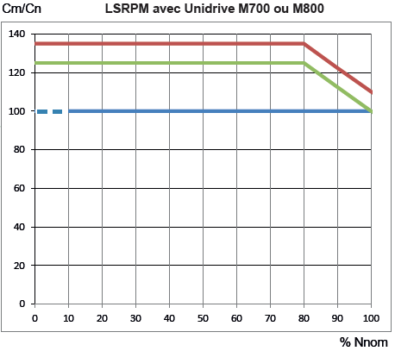
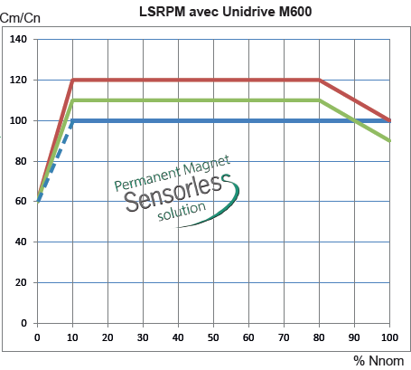
La maitrise de la position du rotor
Quelque soit la solution choisie, on voit bien qu’il faudra choisir un ensemble variateur + moteur + système de détection de la position du rotor. Les solutions avec capteurs permettent d’avoir une meilleure caractéristique mécanique
Avec capteur
Sans capteur:
Pertes de couple vers les 10Hz
On voit que le moteur synchrone avec capteur permet d’avoir un couple à vitesse nulle

Slide 38
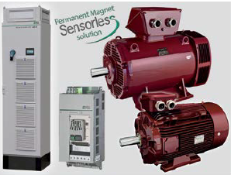
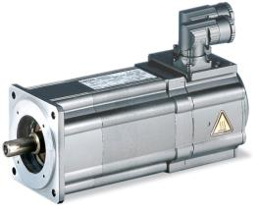
Vocabulaire associé aux moteurs synchrones
Moteur synchrone à aimants permanents: Moteurs synchrones de fortes puissances destinés aux machines industrielles. 1,5kW < P < 500kW.
Servo moteur: Moteurs synchrones destinés aux commandes d’axes ou pour le positionnement
Boucle ouverte: Sans capteur. Le variateur mesure la position du rotor.
Boucle fermée: Utilisation d’un capteur

Slide 39
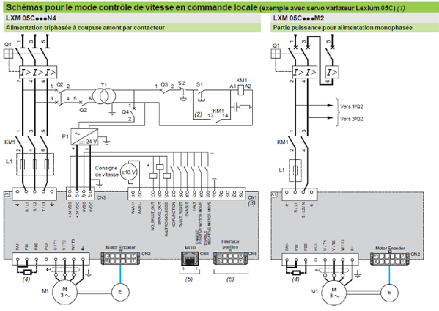
Exemple de branchement de servo-moteur
Branchement du capteur

Slide 40
MOTEUR PAS A PAS
Dans le même esprit que le moteur synchrone, on peut multiplier les bobines du stator. En pilotant successivement les bobines, on obtient la rotation du rotor. La rotation est obtenue par la demande successive de positions différentes. D’un rendement assez médiocre, ce moteur est idéal pour des demandes de positionnement de petit matériels
Exemple: Imprimantes
N
N
N
N
N
N
N
S
S
S

Slide 41
LE MOTEUR ASYNCHRONE
Le moteur asynchrone est constitué du même stator que le moteur synchrone à savoir 3 bobinages décalés de 120°. Parcourus par un réseau de tension triphasé, on retrouve le champ tournant à
ns =f/p

Slide 42
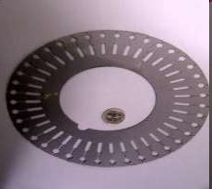
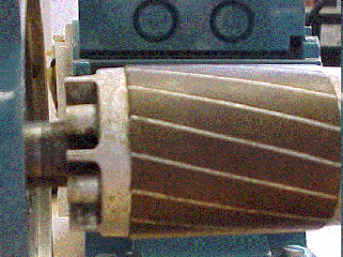
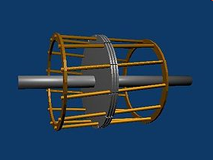
Le rotor du moteur asynchrone
Dans le cas du moteur asynchrone, le rotor n’est pas aimanté. Il est constitué d’une « cage écureuil ». Il s’agit de brins conducteurs reliés entre eux aux extrémités (« en courts circuits »). L’ensemble étant maintenu par des tôles magnétiques.

Slide 43
Cette structure va se comporter comme un secondaire de transformateur sous l’effet du champ tournant du stator: Le rotor sera le siège de fem à condition que les barres de la cage voit une variation du flux créé par le champ tournant. ($e=−n·\frac{dφ}{dt}$)
LE ROTOR TOURNERA DONC A UNE VITESSE PLUS FAIBLE QUE LE CHAMP TOURNANT. D’OÙ LE NOM DE MOTEUR ASYNCHRONE
L’angle dépend de la manière dont la charge ralentit l’axe du rotor.
Le rotor s’adapte en permanence au stator puisque c’est le stator qui aimante le rotor.
L’animation indique simplement la vitesse du rotor. Les couleurs des brins ne sont là que pour rendre visible la vitesse du rotor.

Slide 44
Vitesses usuelles des MAS
On a vu que f=p.ns. Le rotor glisse par rapport au stator d’un glissement qui est en général de l’ordre de 4%.
Nbre p de paires de pôles | ns en tr/s ns= f/p | Ns en tr/mn Ns = 60* ns | N en tr/mn pour g=4%
1 | 50 | 3000 | 2880
2 | 25 | 1500 | 1440
3 | 16.67 | 1000 | 960
4 | 12.5 | 750 | 720

Slide 45
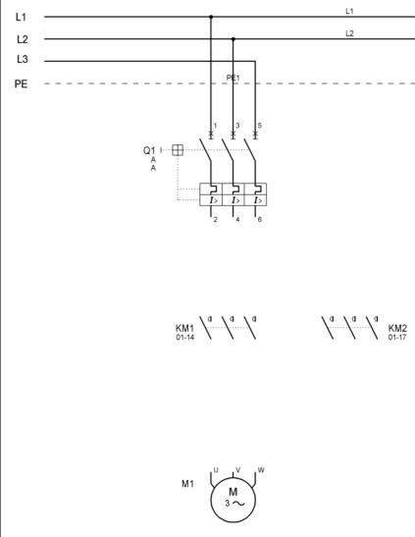
Inversion de sens de rotation du moteur
Verrouillage mécanique entre les contacteurs.
Ils peuvent être ouverts mais pas fermés en même temps
Pour inverser le sens de rotation, il faut inverser 2 phases sur les 3.

Slide 46
Intérêt du MAS triphasé
L’avantage principal du MAS est sa robustesse. Le rotor est très solide.
Pas de liaison électrique avec des parties tournantes donc pas de balais => pas de maintenance
Il suffit d’alimenter les trois bobines du stator et le moteur tourne.
Ce moteur peut être alimenté directement sur le réseau triphasé sans qu’on ait besoin d’un variateur.

Slide 47
Les zones de puissance.
Le rectangle hachuré en bleu a une surface T.Ω . Cette surface représente la puissance transmise à la charge
T
Td
Le rectangle rouge représente les pertes joules du moteur donc son échauffement
Tn
Tr
Ns

Slide 48
Variation de vitesse d’un MAS
ns = f/p
Le 2e terme du couple est quasiment constant tant que le glissement g est constant.
Pour faire varier la vitesse ns, il faut faire varier la fréquence f.
Pour développer le couple nominal, il faut contrôler le rapport U/f.
En fait, comme pour le moteur synchrone, il faut estimer la position du rotor et essayer de contrôler la quadrature des champs statorique et rotorique .
C’est ce qu’on appelle la « commande vectorielle de flux ».

Slide 49
Le volume enveloppe
Quand on fait varier la vitesse, la caractéristique mécanique se déplace plus ou moins parallèlement car le glissement varie.
Il faut maintenir une
surface de perte = pertes nominales, le couple disponible en sortie du groupe MAS+variateur ne sera plus égal au couple nominal.
On voit apparaitre une courbe qu’on appelle le « volume enveloppe ».
A l’intérieur de cette enveloppe, tous les points de fonctionnement sont accessibles
T
Td
Tn
50Hz

Slide 50
La variation de vitesse.
Il faut environ 2Hz pour que le groupe MAS +variateur puisse développer le couple nominal
T
On peut ensuite développer le couple nominal jusqu’à la fréquence nominale. (ici, 50Hz)
Td
Une fois la fréquence nominale atteinte, on a atteint la tension nominale ($\frac{U}{f}≈constant)$. Il est possible d’augmenter encore f mais on ne peut plus augmenter U donc le couple chute en fonction du carré de la tension.
Tn
50Hz

Slide 51
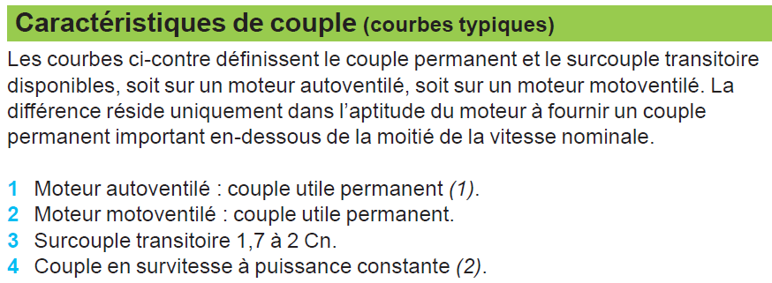
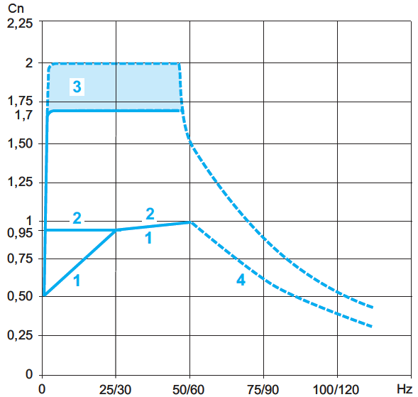
Exemple variateur ATV312
Beaucoup de moteurs asynchrones ne sont pas prévus pour fonctionner à vitesse variable. Si le ventilateur en bout d’arbre ne remplit plus son rôle à basse vitesse, il faut déclasser le moteur

Slide 52
Schéma interne d’un variateur pour Moteur asynchrone ou synchrone
M

Slide 53
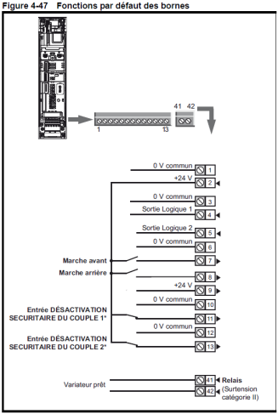
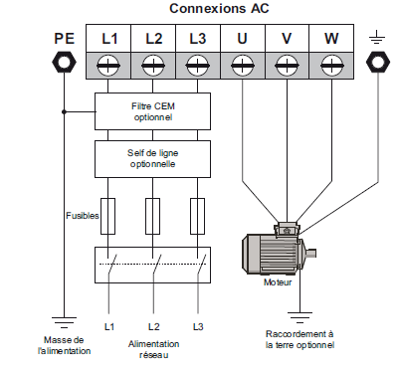
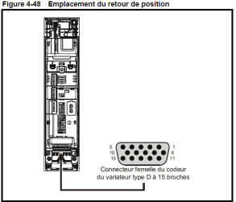
Ce variateur pilote aussi bien des moteurs asynchrones que synchrones en boucle ouverte ou fermée

Slide 54
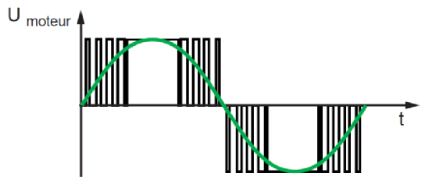
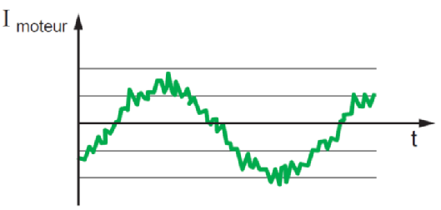
Signal de tension sur une phase
Ce type de signaux sont appelés:
MLI: Modulation de largeur d’impulsions
En anglais:
PWM: Pulse Width Modulation
On voit que ces signaux « reconstituent » des sinusoïdes mais qu’ils sont très riches en harmoniques

Slide 55
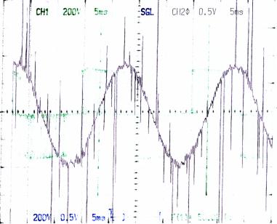
Relevés à l’oscilloscope
Tension
Courant

Slide 56
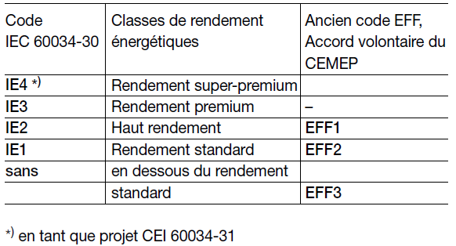
Performances énergétiques
La notion de développement durable a conduit 23 pays européens à travailler sur l’efficacité énergétique des moteurs EFF1, EFF2 et EFF3 pour les moteurs asynchrones. En accord avec l’ADEME et avec le soutien financier de l’état. Cela se traduit actuellement par la norme IEC 60034-30 qui introduit les IE* (International Efficiency)

Slide 57
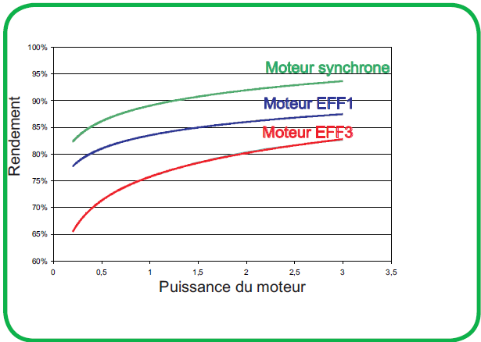
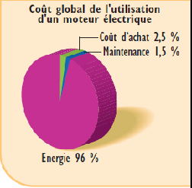
Performances énergétiques
On voit bien que l’utilisation d’un moteur synchrone permet d’améliorer de façon significative la consommation énergétique d’une entreprise.

Slide 58
Dispositions réglementaires
Depuis le 16 juin 2011, les moteurs vendus doivent être de classe IE2 au minimum ;
Depuis le 1er janvier 2015, les moteurs doivent être de classe IE3 minimum pour des puissances comprises entre 7,5 et 375 kW ou de classe IE2 couplé à un variateur ;
Depuis le 1er janvier 2017, les moteurs de puissance comprise entre 0,75 et 375 kW doivent être de classe IE3 ou de classe IE2 couplé à un variateur.
La classe IE4, ayant des rendements supérieurs, est en cours de développement. La plupart des constructeurs l’affichent déjà dans leurs catalogues.
On voit déjà apparaitre une nouvelle classe IE5 qui ne fait pas l’objet encore de réglementation.

Slide 59
Evolution du rendement du moteur électrique
2014
W22 Magnet
IE5
Rendement: 96,6%

Slide 61
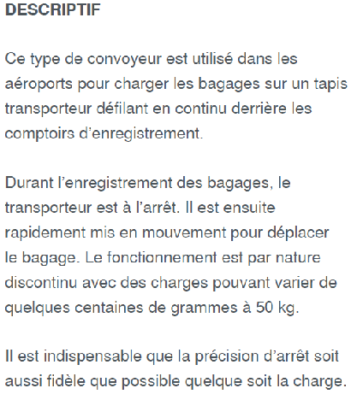
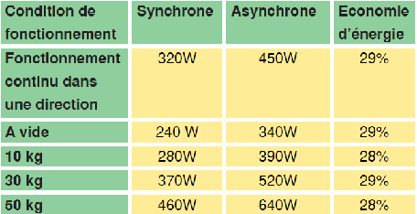
Exemple: Transport de bagages d’aéroport
Indépendamment des performances énergétiques, la solution « moteur synchrone » permet d’améliorer les phases d’accélération et le positionnement des bagages derrière les comptoirs.

Slide 62
Conclusions
En terme d’efficacité énergétique, le moteur synchrone est plus performant que le moteur asynchrone.
Le moteur synchrone est plus dynamique et plus précis.
La fréquence nominale du moteur asynchrone est souvent 50Hz. Les servomoteurs permettent des fréquences nominales de fonctionnement beaucoup plus importantes.
Le moteur synchrone ne peut fonctionner qu’avec un variateur, ce qui ne permet pas (ou peu) la récupération d’énergie pendant les phases de freinage. Des variateurs de nouvelle génération permettent la réversibilité. Ceux-ci, encore chers, sont à privilégier pour économiser sur le coût de la consommation électrique des motorisations.
A l’achat, le moteur synchrone coûte plus cher que l’asynchrone.
Dans le cas d’un moteur asynchrone, il est très facile de remplacer un moteur ou un variateur d’une marque par une autre. Dans le cas du moteur synchrone il est préférable de conserver un moteur et un variateur de la même marque.

Slide 63
Conclusions
Historiquement, la machine la plus utilisée en vitesse variable était la machine à courant continu.
A vitesse fixe, la machine la plus utilisée est toujours le moteur asynchrone.
Actuellement, la machine à courant continu n’est quasiment plus utilisée. En modélisme par exemple, on utilise beaucoup de moteurs synchrones pilotés à partir d’accus. Ces moteurs sont faussement appelés machines à courant continu.
A vitesse variable, pour des impératifs de développement durable, le moteur synchrone est appelé à remplacer le moteur asynchrone dans de nombreuses applications. L’état incite par des aides financières à ce changement. Mais la robustesse et la simplicité de commande du moteur asynchrone et les progrès qu’il affiche en efficacité énergétique n’incite pas toujours les industriels à ce changement.

